Slide 1

Willkommen zur VU im SS 2020 an den
Pädagogischen Hochschulen Linz/OÖ
Institut für Ausbildung, Fachbereich GW
"Alpine Naturgefahren: Ursachen, Prozessabläufe, Sanierung und sozioökonomische Konsequenzen„
von Konsulent Mag. Dr. Johannes Thomas Weidinger
24.04.2020
Archiv-Prozess-Interpretation
Datenanalyse des Kultur-Geographen. Stille Zeugen. Historische Dokumente. Gutachten. Archive.
24.04.2020
Tektonische Katastrophen_Audioversion Teil 1
Meteoriten, Vulkane, Erdbeben und Tsunamis.
08.05.2020
Tektonik und Naturkatastrophen
Bau der Ostalpen
08.05.2020
Gravitative Massenbewegungen
– Überblick Methodik, Technik, Bewertung_1
Einführung mit gemischten Beispielen aus dem VL-Stoff
15.05.2020
Gravitative Massenbewegungen
– Überblick Methodik, Technik, Bewertung_2

Slide 2
15.05.2020
Fallbeispiel: Alpen-Salzkammergut
Geotechnisches System „hart auf weich“ mit den Beispielen
Traunstein-Gschliefgraben, Plassen-Hallstatt, Michlhallbach-Sandling sowie Zwerchwand-Stammbach.
29.05.2020
Fallbeispiel: Massenbewegungen im Himalaya
Gigantische Felsgleitungen, Bergsturzseen und GLOFs, Tsergo Ri- Felsgleitung – der 15. 8000er!
29.05.2020
Fallbeispiel: Tektonik und Massenbewegungen in Zentralasien
Massenbewegungen im Tien Shan Kyrgyzstans, Bergbaualtlasten aus der Sowjetzeit
05.06.2020
Fallbeispiel: Massenbewegungen in der VR China
Das Wenchuan-Erdbeben 2008 im Longmen Shan
Bewässerung, Bergbau und Siedlungsdruck im Lössplateau
Felslawinen im Qin Ling und der Nutzen von Bergsturzseen
05.06.2020
Fallbeispiel: Anden – Vulkane, Erdbeben, Gletscher, Bergstürze Fels- und Gletscherstürze in der Cordillera Blanca von Peru
19.06.2020
1. Prüfungstermin

Slide 3

Lerninhalte
Tektonik
Geologie
Lithologie
Jahrmillionen
Geomorphologie
Quartärgeologie
Klimakunde
Länderkunde
Jahrtausende
Ziel: Einführung, Querverbindungen,
Motivation als Geograph, Exkursionsziele
Jahrhunderte
Mensch
Kulturgeschichte
Wirtschaft
Bedürfnisse
Jahrzehnte
Technische Maßnahmen
Entwässerung
Ingenieur-Biologie
Konstruktionen

Slide 4

4,6 Milliarden Jahre vor heute entstehen Sonne, Erde, Planeten
4,4 Milliarden Jahre vor heute entstehen eine erste Kruste der Erde und mit Wasser gefüllte Becken
2,5 Milliarden Jahre vor heute beginnen sich die Verteilung von Land und Wasser zu verändern
Wir sprechen von der Plattentektonik

Slide 5
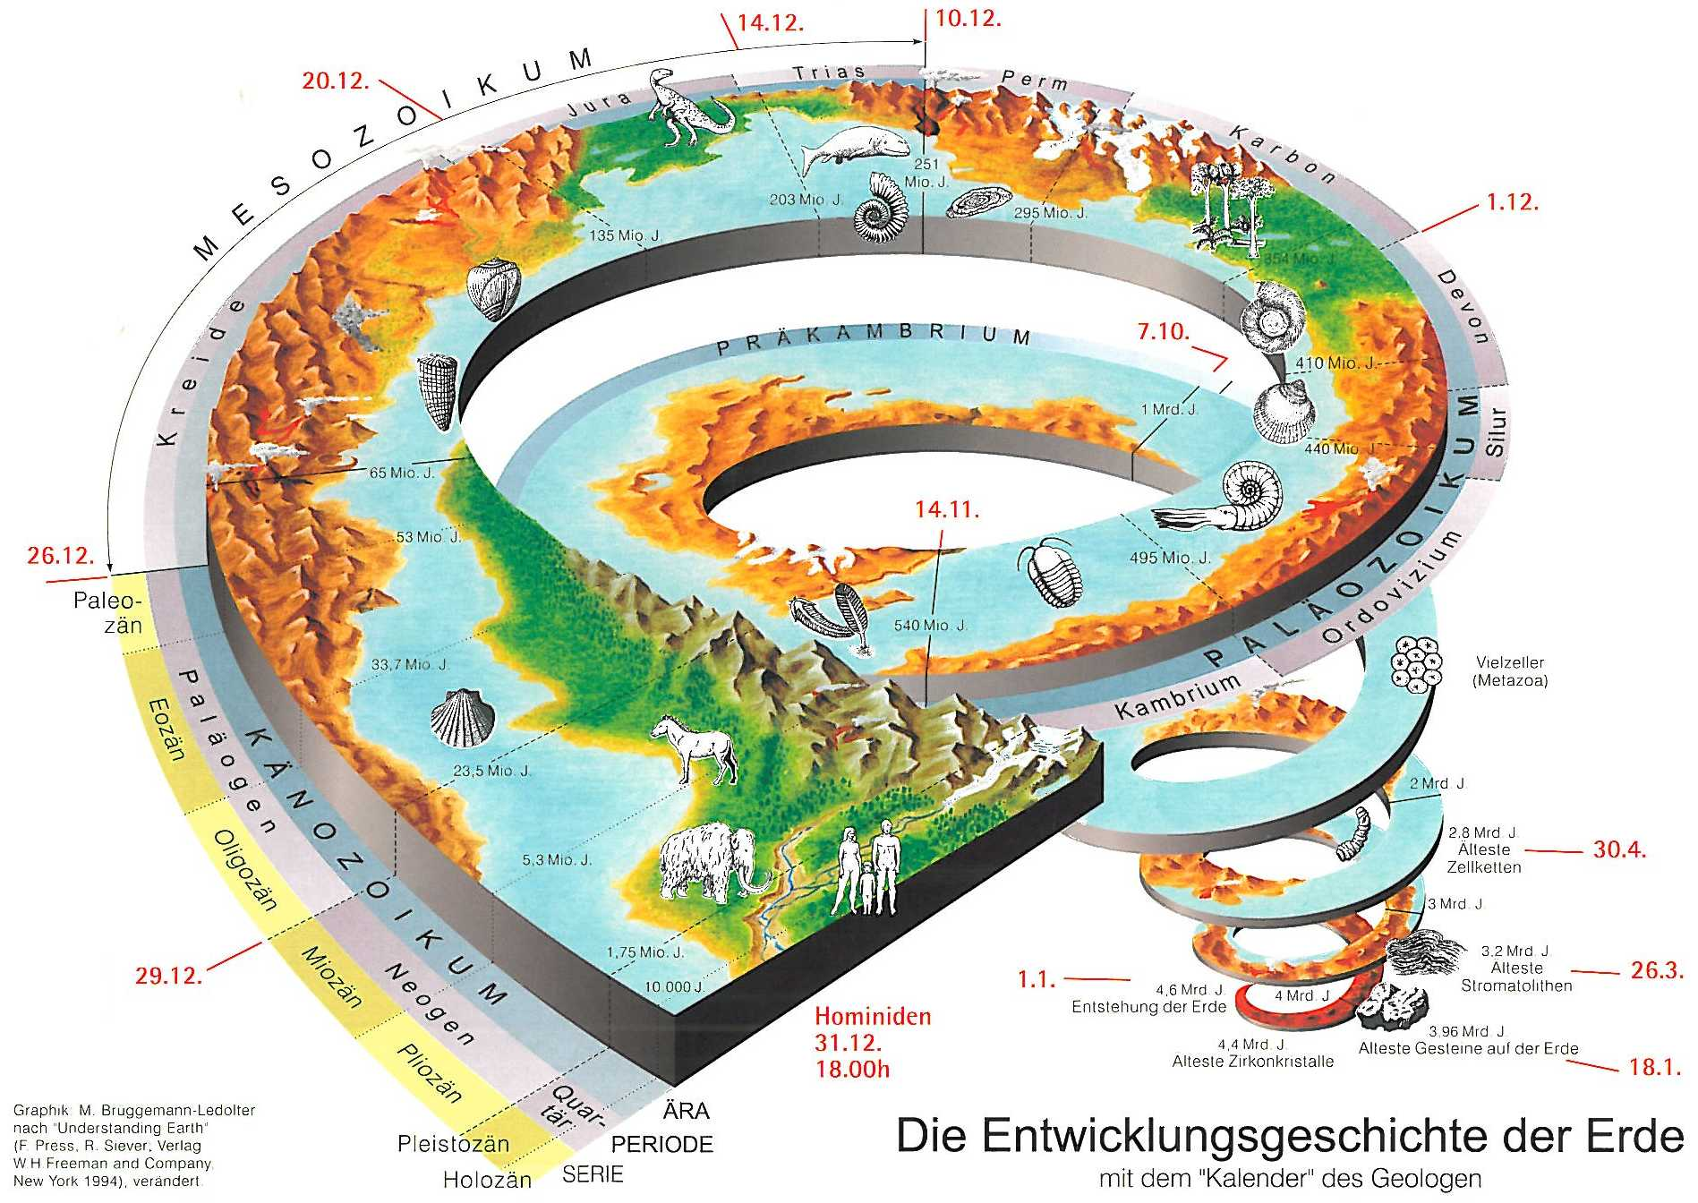
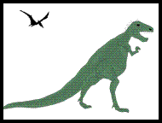
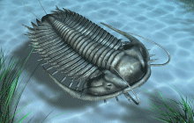
Entwicklung der Erde und Katastrophen
(Kalender: 1 Jahr für 4,6 Milliarden J.)
Erdmittelalter
Erdaltertum
Erdneuzeit
Eiszeiten

Slide 6
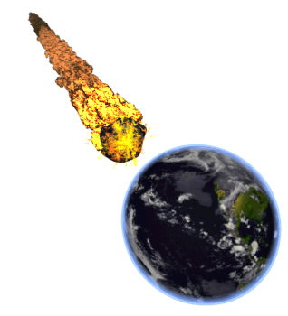
Meteoriten-Impakt

Slide 7
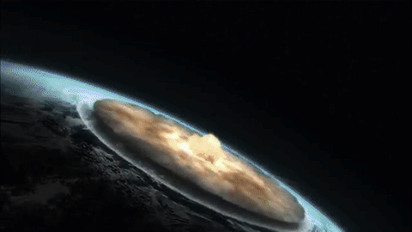
Meteoriten-Impakt

Slide 8
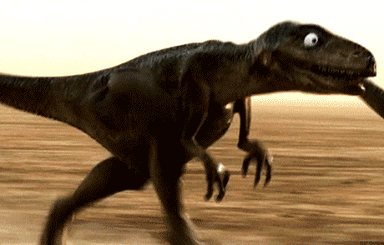
Den Dinosauriern …

Slide 9
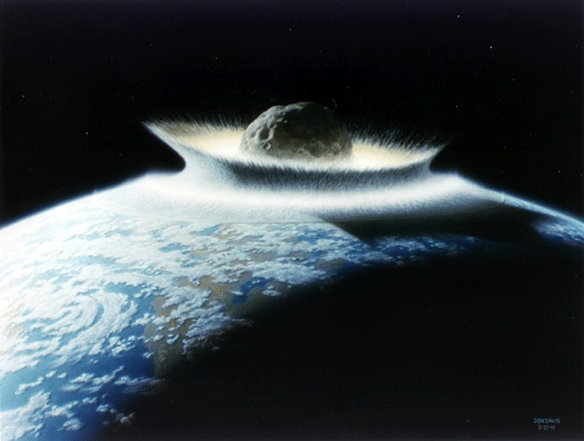
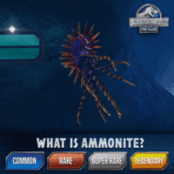
Kreide-Tertiär-Impakt

Slide 10
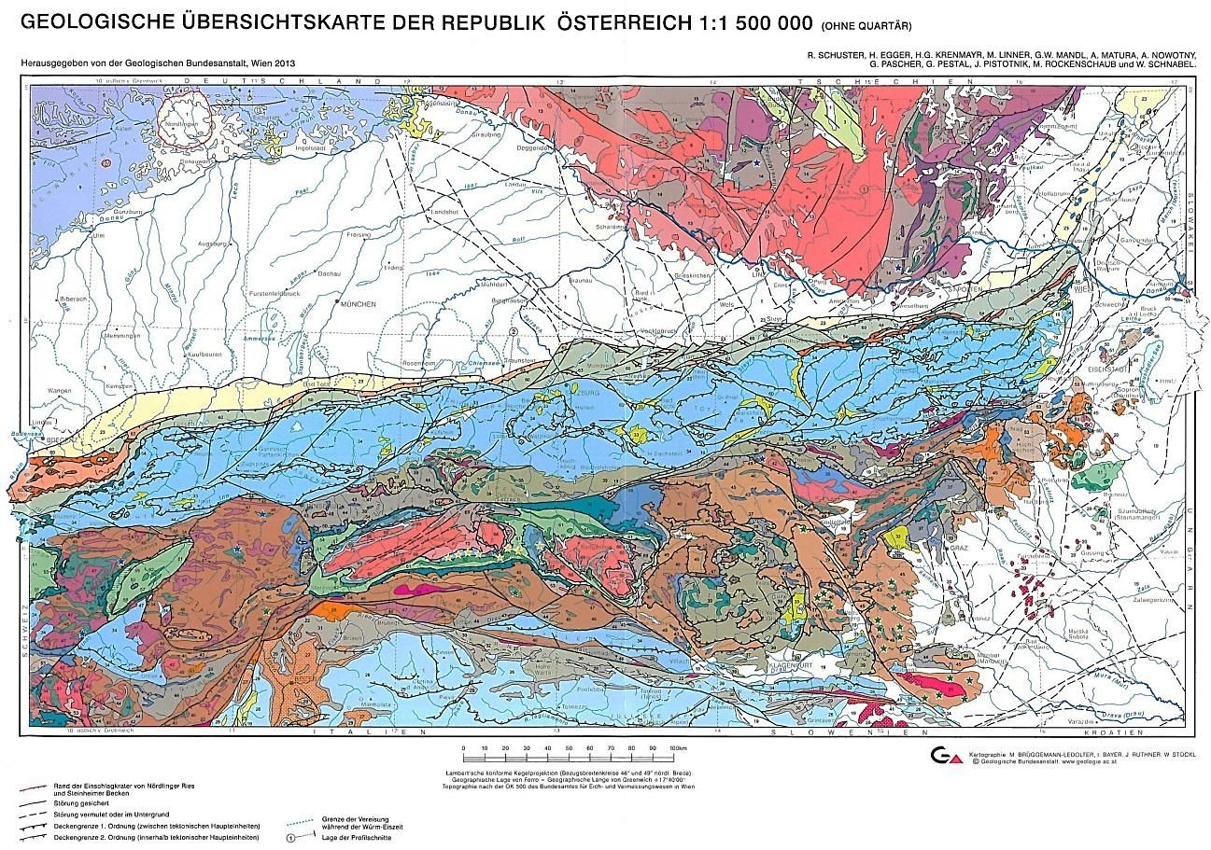
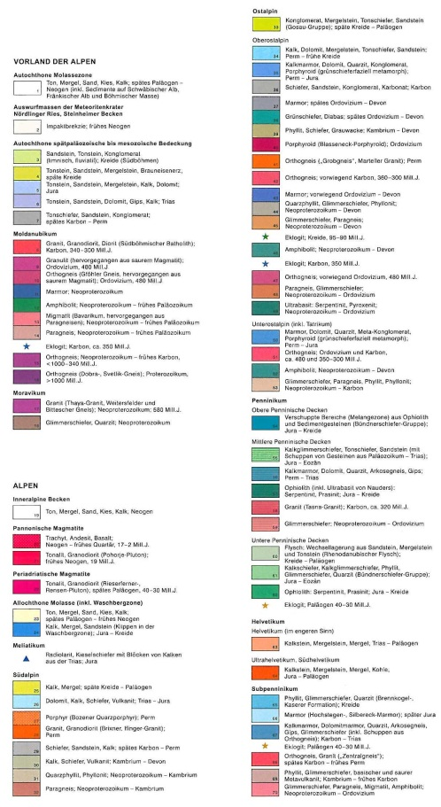
Nördlinger Ries
aus und ergänzend dazu: Geol.B.-A. (hrsg.) 2013. Rocky Austria – Geologie von Österrreich kurz und bunt. 80p., Wien.

Slide 11

Alpine Naturgefahren_Tektonische Katastrophen_Übungs- und Prüfungsfrage_1:
Erklären Sie die Genese der mit einem rotem Kreis markierten ringförmigen Struktur, ca. 200km nordwestlich von Salzburg gelegen!
Wie heißt diese Struktur und in welchem Gebirge liegt sie? Antwort: ………………………………………………………………………………..
……………………………………………………………………………………………………………………………………………………………………………………………
Durch welchen Prozess ist sie wann entstanden? Antwort: ………………………………………………………………………………………………..
Wie heißt das für diesen Raum typische Gestein mit einem Fachausdruck? Antwort: …………………………………………………………
Wie wird das Gestein lokal genannt und wozu wird es verwendet? Antwort: …………………………………………………………………….
Für die vollständige Beantwortung dieser Frage gibt es 4 Punkte!)
Salzburg

Slide 12
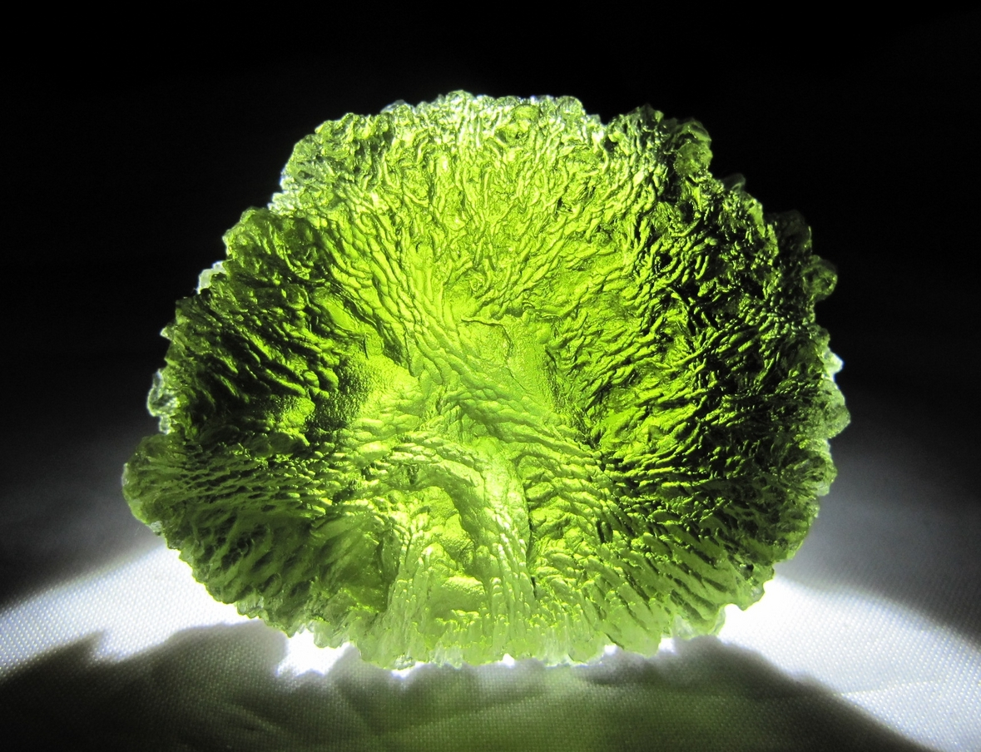
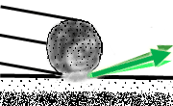
Moldavit

Slide 13
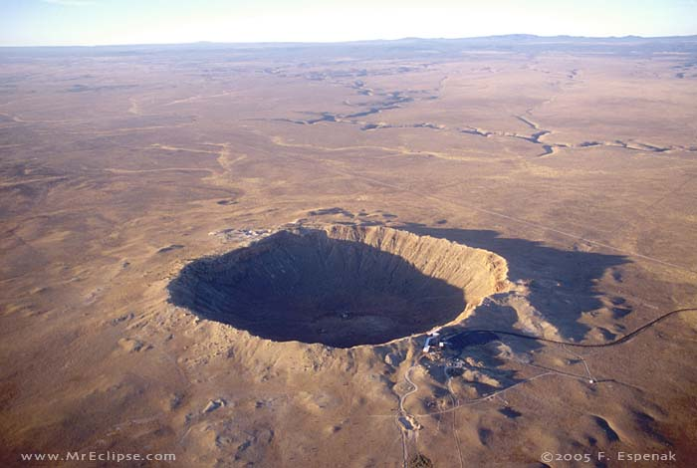
Krater
alle 50.000 Jahre

Slide 14
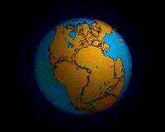
Erde ist ruheloser Planet

Slide 15
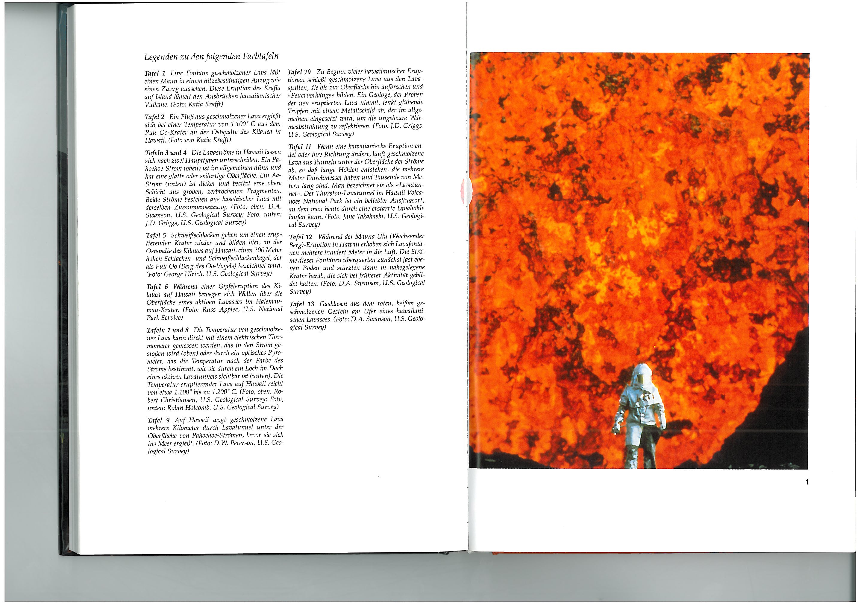
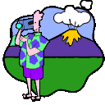
Feuer der Erde

Slide 16
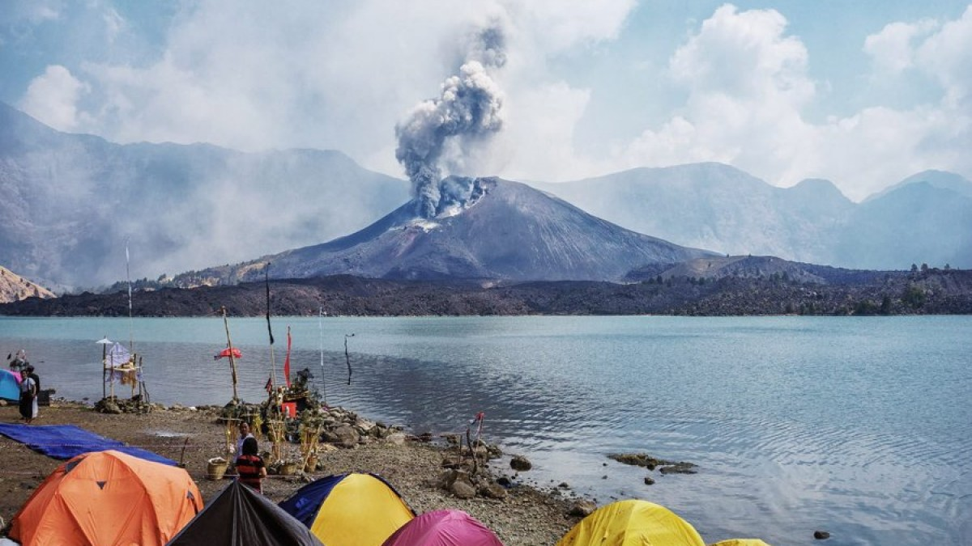
Rinjani auf Lombok/Bali

Slide 17
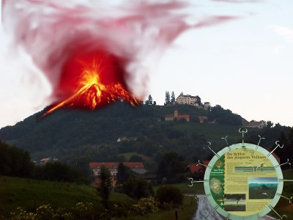

Vulkanismus
Südost-Steiermark

Slide 18
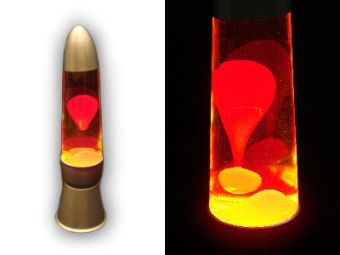
Kinder-Forscher-Ecke
Lava-Lampe - Plutonismus!

Slide 19
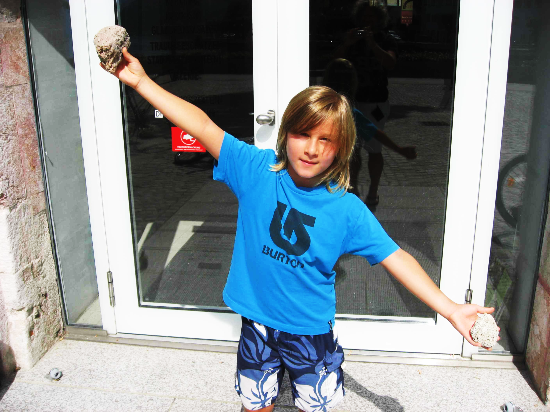
Kinder-Uni-Forscher-Ecke
Warum schwimmt Bimsstein?

Slide 20
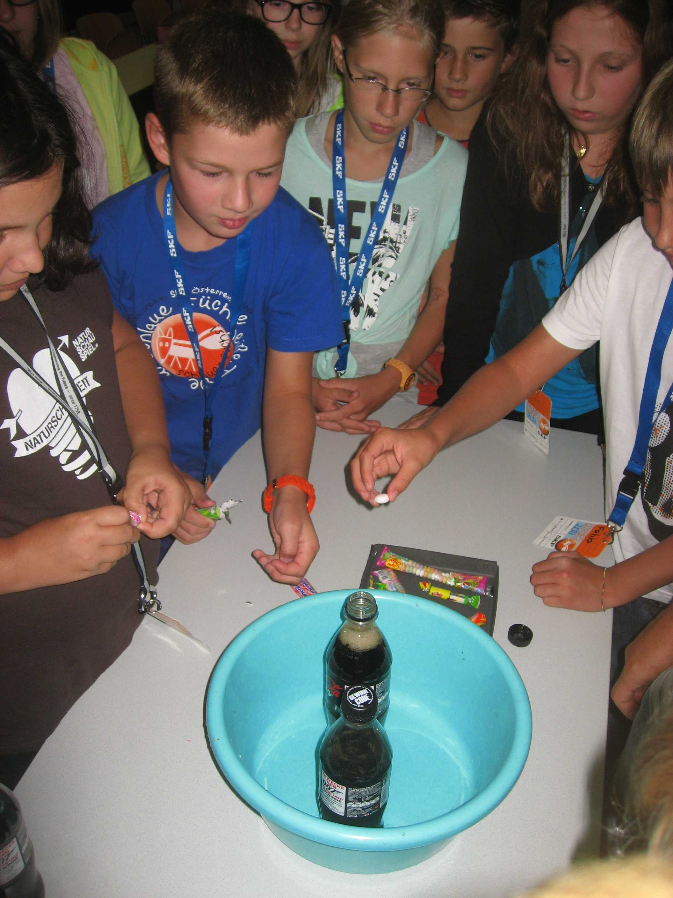
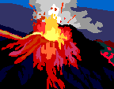
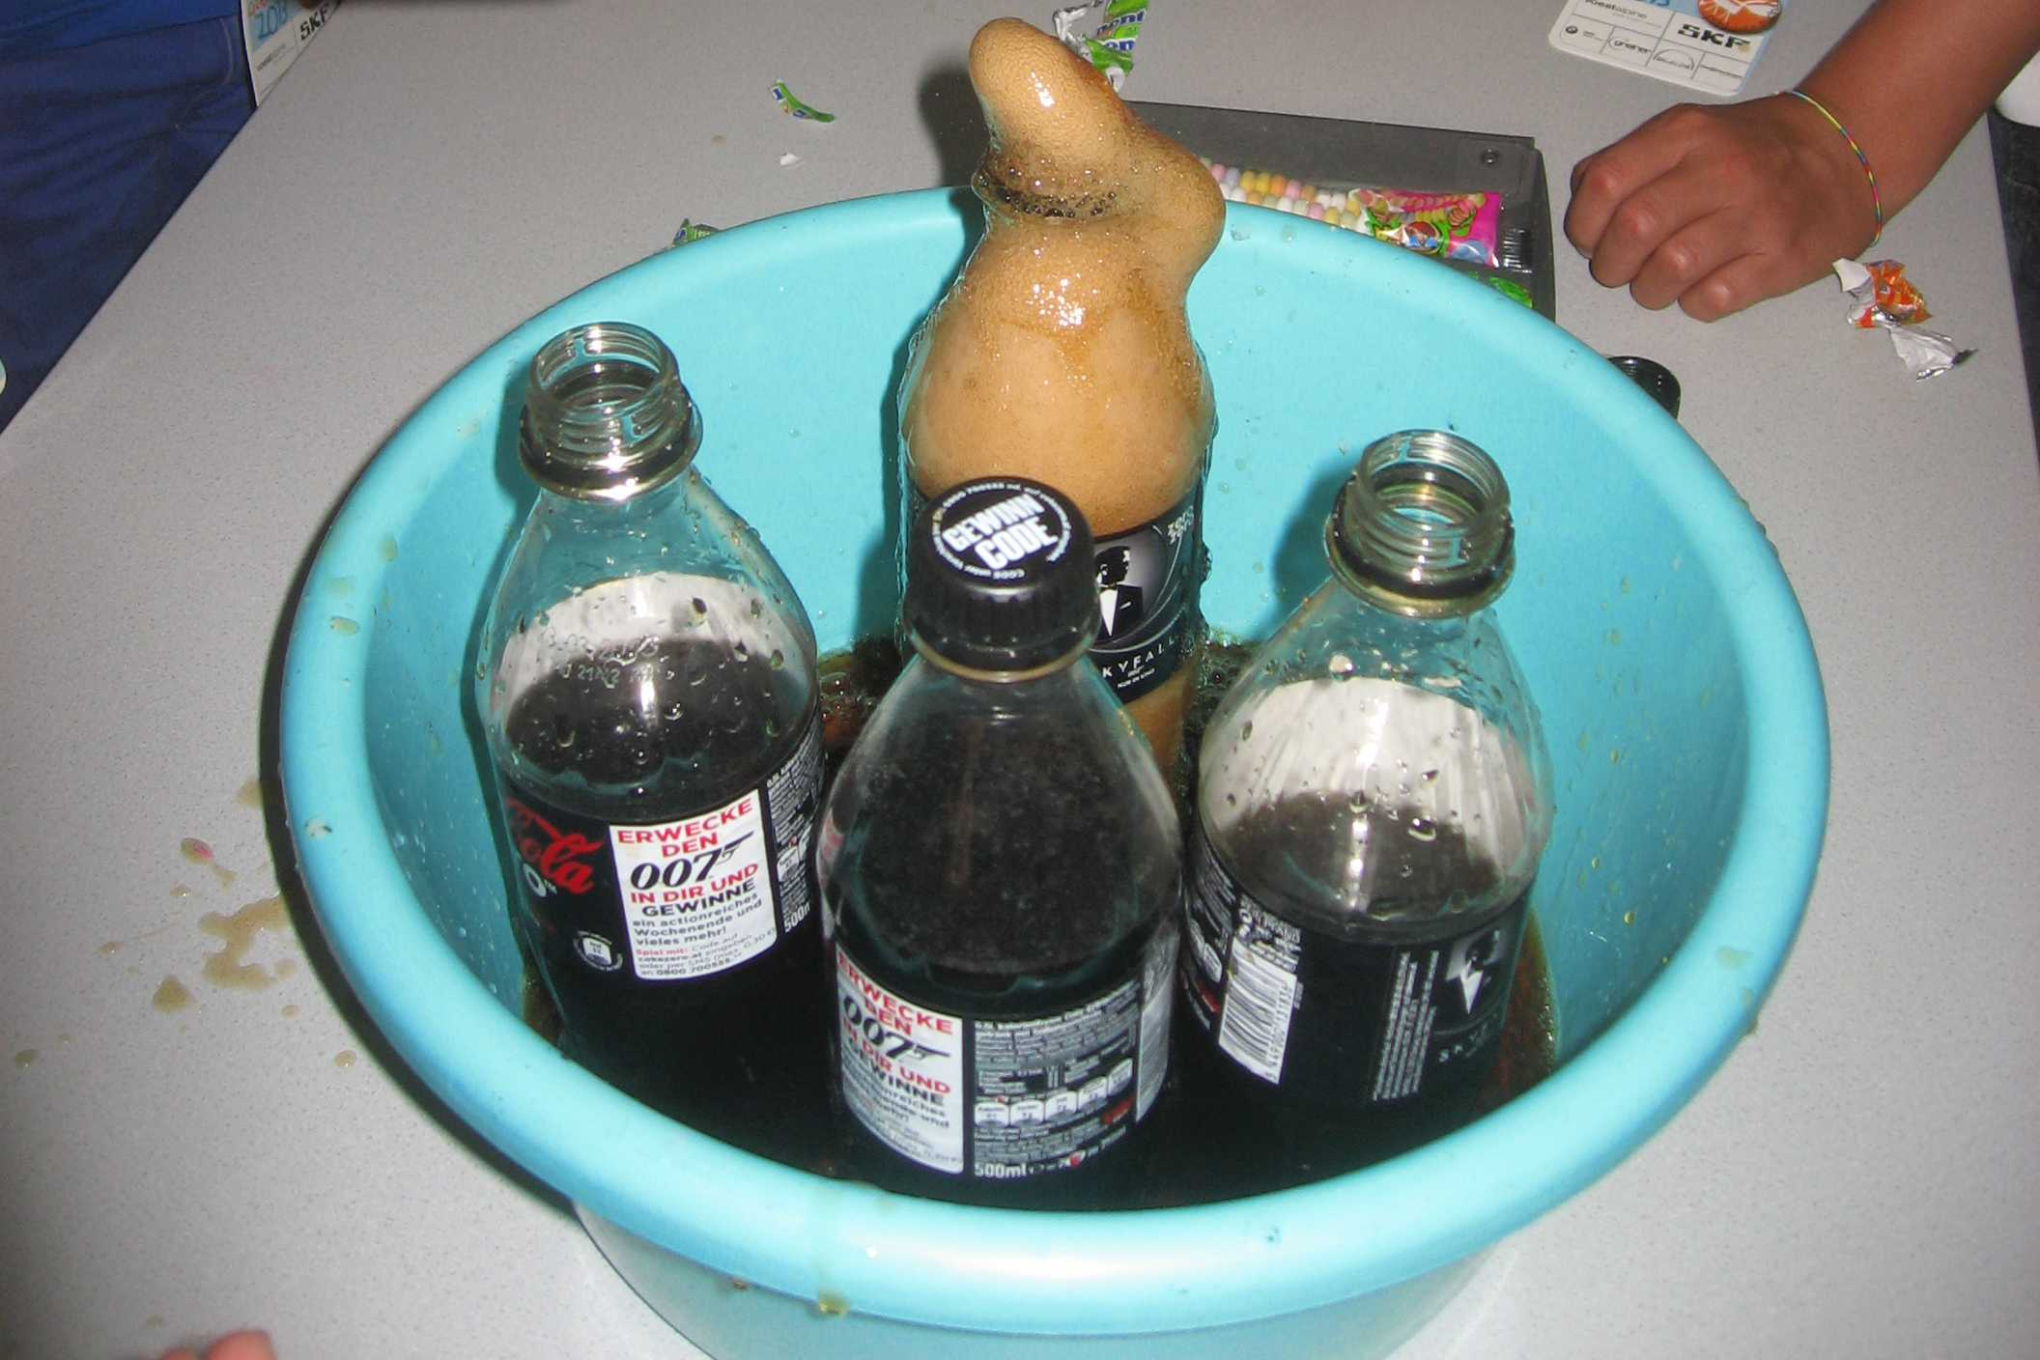
Kinder-Forscher-Ecke
Vulkanausbruch

Slide 21
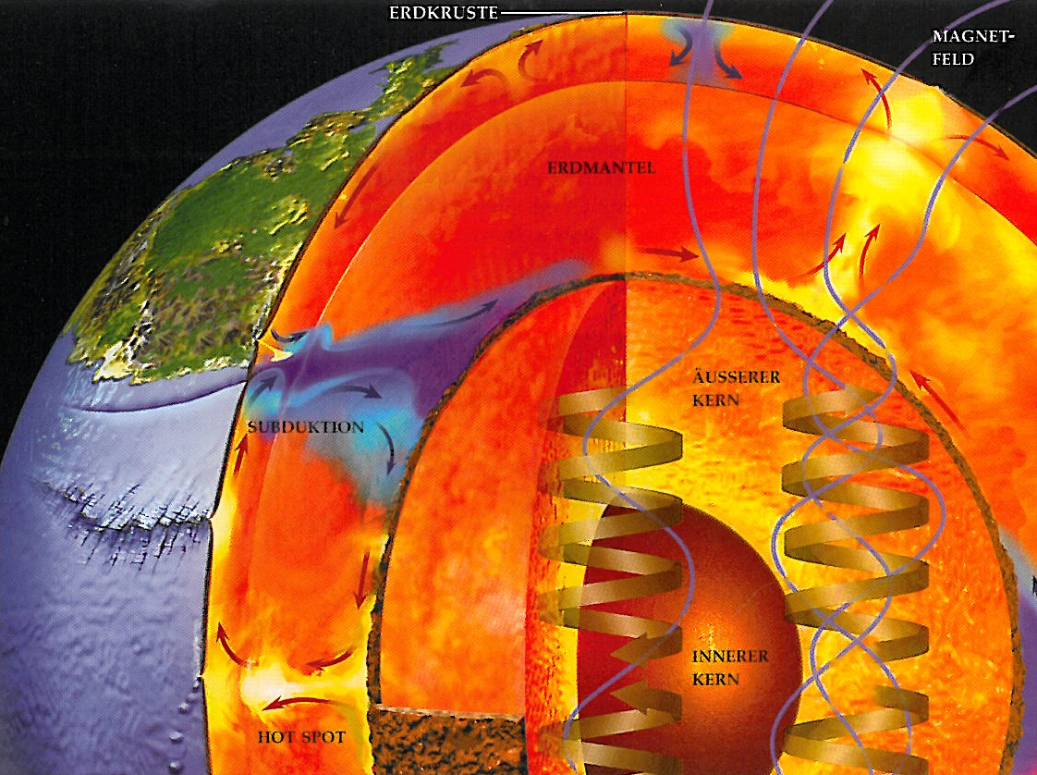

Erdkruste
Oberer Erdmantel
Konvektionsströme im
Erdmantel
Unterer Erdmantel
Kontinentale Erdkruste – quarzreiche metamorphe und magmatische Gesteine und Sedimente, 30-60km dick und relativ leicht.
Ozeanische Kruste – magmatische Gesteine, aus Basaltschmelzen kristallisiert, 6km dick und etwas schwerer.
Oberster Mantel
Alle drei gemeinsam bezeichnet man als Lithosphäre
Dicke: wenige km (Ozean) bis max. 100-200km (Kontinent)
Äußerer
Erdkern
Subduktions-Zone
Sea-Floor-Spreading
Innerer Erdkern
Schalenbau der Erde

Slide 22
Alpine Naturgefahren_Tektonische Katastrophen_Übungs- und Prüfungsfrage_2:
Benennen Sie in unten stehender Skizze … + den Schalenbau der Erde
+ den Motor für die Plattenbewegung (Für die vollständige Beantwortung dieser Frage gibt es 3 Punkte!)
…………………..
…………………..
…………………..
Motor ?
…………..…………..
…………………..
…………………..

Slide 23
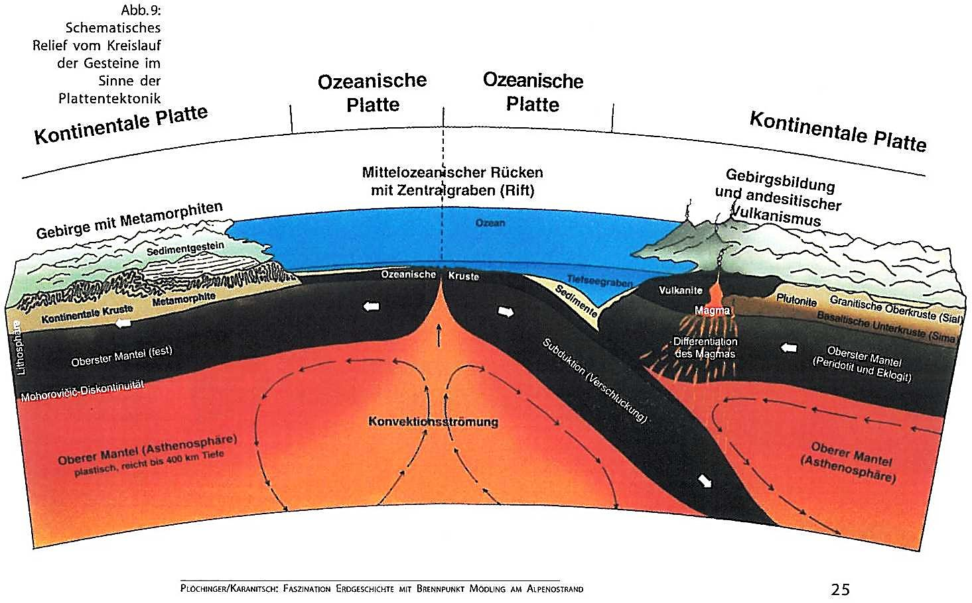
Lithosphäre: ozeanische oder kontinentale Kruste samt oberstem (=lithosphärischem) Mantel – fest und spröde (max. 1300°C heiß) –
… schwimmen zusammen auf der …
Asthenosphäre: oberer Bereich des Erdmantels – plastisch und quasi „zähflüssig“
Aus und ergänzend dazu: Plöchinger B. & Karanitsch P. 2002. Faszination Erdgeschichte. 238p., Heimat-Verlag, Bruck a.d. Leitha-Schwarzach, Mödling.

Slide 24
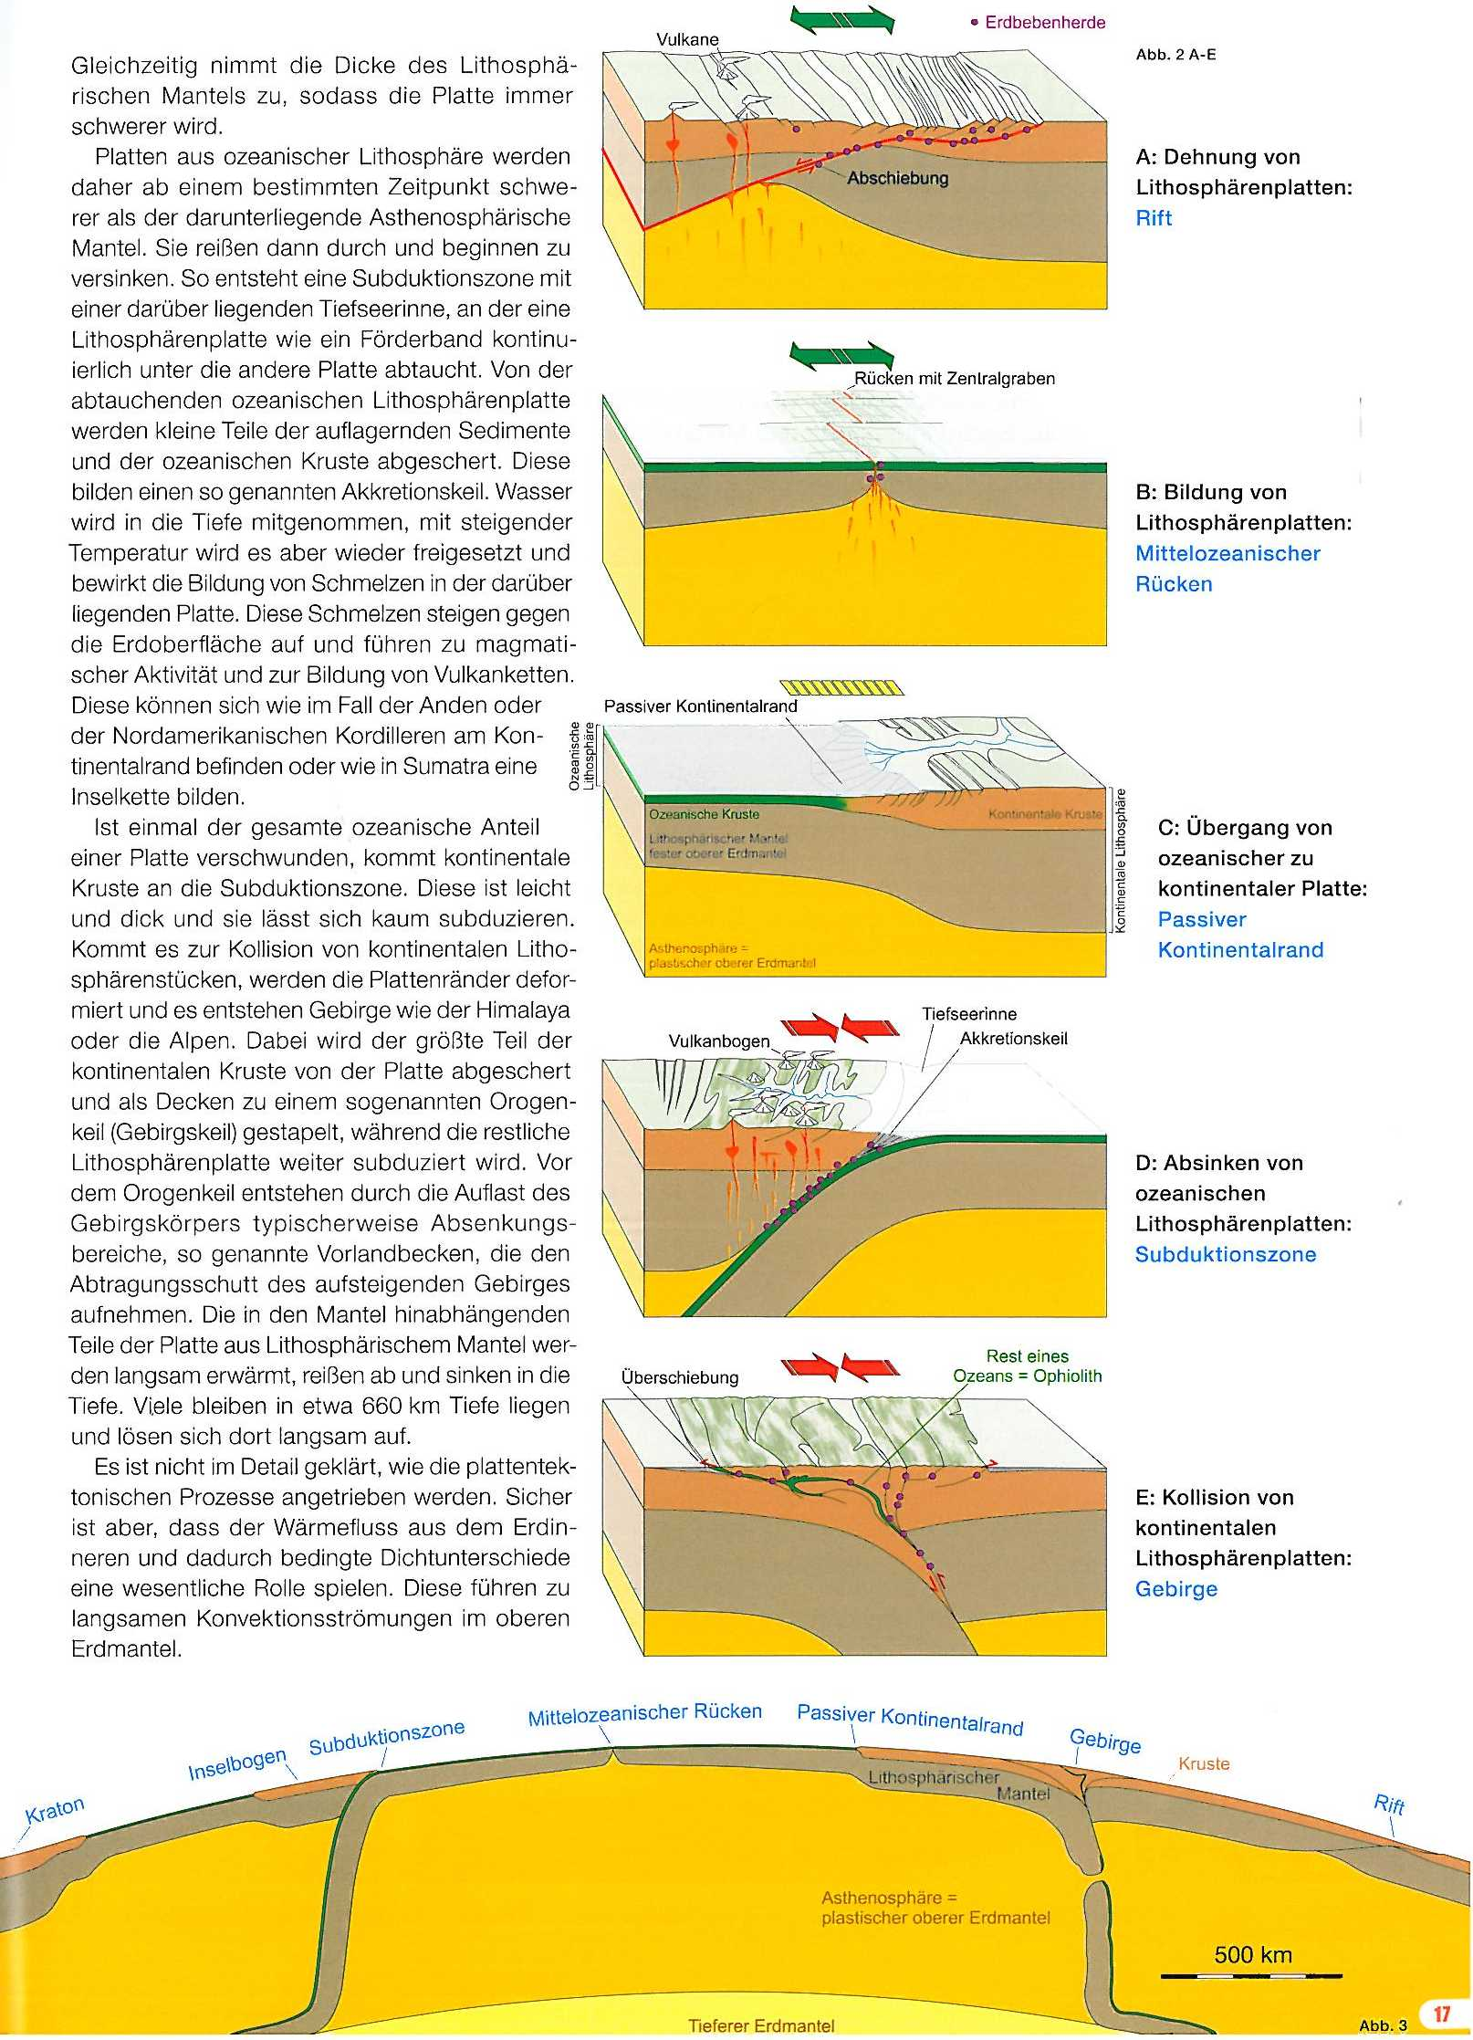
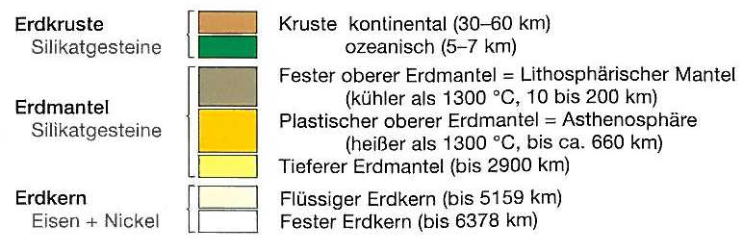
Entstehung von Lithosphärenplatten
Lithosphärenplatten entstehen an Mittelozeanischen Rücken.
Basaltschmelzen steigen aus dem Mantel auf und kristallisieren zu ozeanischer Kruste.
Alter der ozeanischen Kruste nimmt mit Entfernung vom Mittelozeanischen Rücken zu, außerdem werden sie immer schwerer.
sea floor spreading
aus und ergänzend dazu: Geol.B.-A. (hrsg.) 2013. Rocky Austria – Geologie von Österrreich kurz und bunt. 80p., Wien.

Slide 25
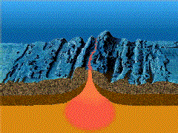
sea floor spreading
ältere ozeanische Kruste
junge ozeanische Kruste
junge ozeanische Kruste
ältere ozeanische Kruste

Slide 26
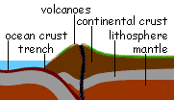
Aktiver Kontinentalrand der Anden_1
Vulkane
Kontinentale Kruste
Ozeanische Kruste
Lithosphäre
Tiefseerinne
Mantel
Magmatismus und Vulkanismus im Westen Südamerikas

Slide 27
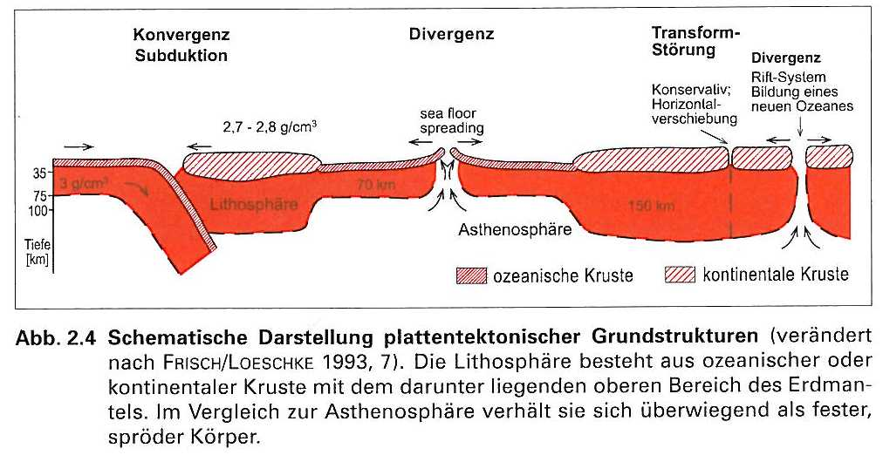
konvergent – divergent – transform_1
Tektonische Platten - Bewegungsformen:
konvergent (aufeinander zu)
divergent (voneinander weg, auseinander gerichtet)
transform (aneinander vorbei)
aus und ergänzend dazu: Zepp, H. 2008. Geomorphologie – eine Einführung. F.-Schöningh, 385p., Wien

Slide 28
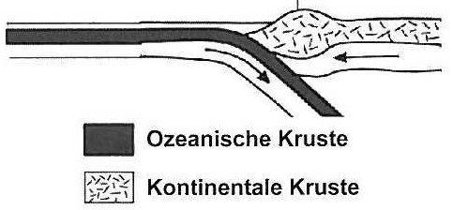
Alpine Naturgefahren_Tektonische Katastrophen_Übungs- und Prüfungsfrage_3:
Die nachstehende Skizze (aus Zepp 2008) symbolisiert einen bestimmten plattentektonischen Kollisionstypus:
Um welchen Kollisionstypus handelt es sich?
Antwort: ………………………………………………………..……………………………………………………………………………………………………………………
Was passiert dabei kinematisch bzw. was bedeuten die Pfeile?
Antwort: ………………………………………………………..……………………………………………………………………………………………………………………
Wie heißen die beiden Materialien (Krustentypen),
die bei diesem Vorgang aufeinanderstoßen?
(ergänzen Sie dazu die Legende unten!)
Aufgrund welcher, ihrer physikalischen Eigenschaften funktioniert dieses Prinzip überhaupt?
Antwort: ………………………………………………………..……………………………………………………………………………………………………………………
(Für die vollständige Beantwortung dieser Frage gibt es 4 Punkte!)
……………………………………………………………………………
……………………………………………………………………………

Slide 29
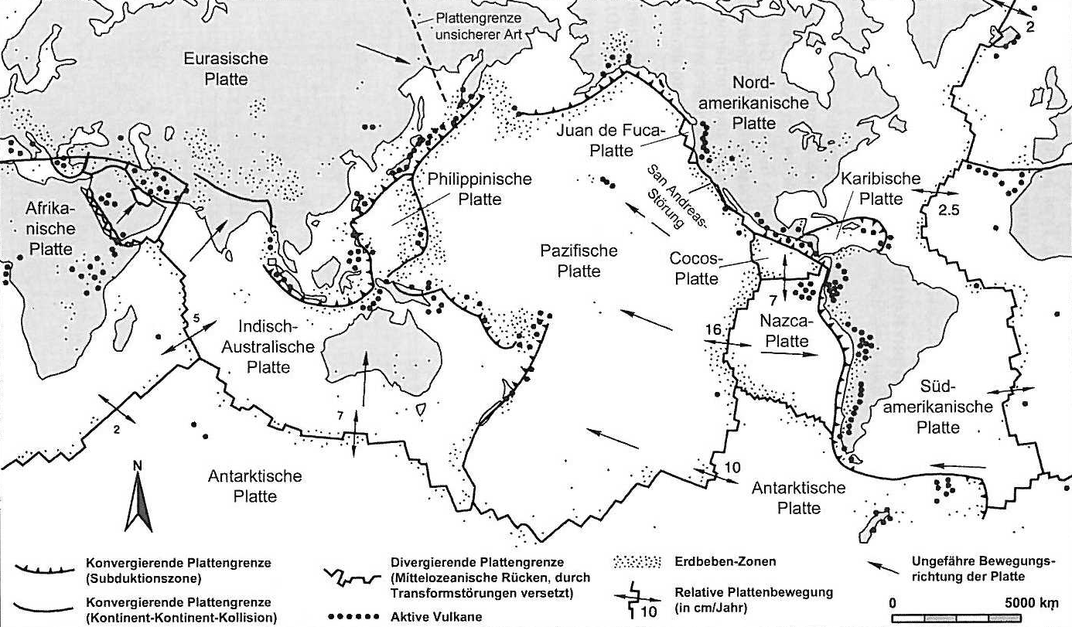
konvergent – divergent – transform_3
Tektonische Platten - Bewegungsformen: konvergent (aufeinander zu), divergent (voneinander weg, auseinander gerichtet), transform (aneinander vorbei) Bewegungsraten auf Abb. in cm/a

Slide 30
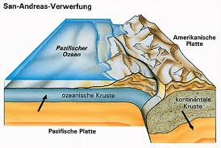
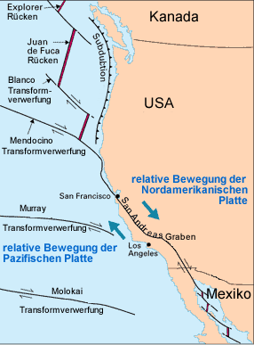
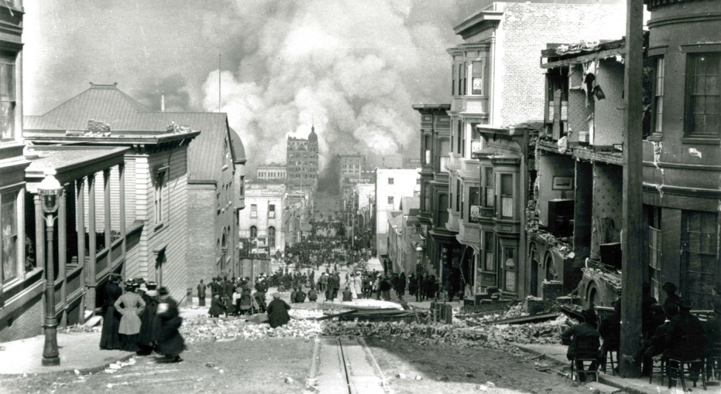
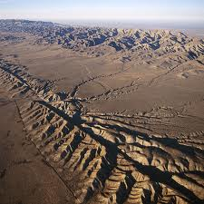
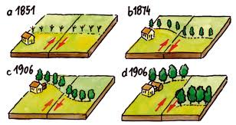
San Andreas-Transformbewegung

Slide 31
Rift – Dehnung von Lithosphärenplatten
aus und ergänzend dazu: Geol.B.-A. (hrsg.) 2013. Rocky Austria – Geologie von Österrreich kurz und bunt. 80p., Wien.

Slide 32
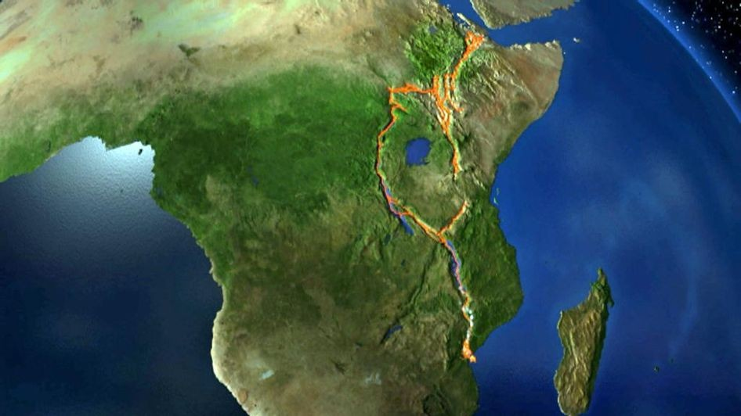
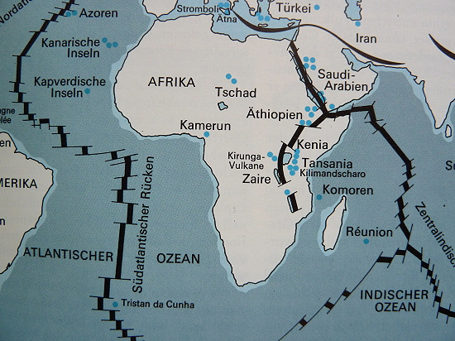
Rift- bzw. Grabenbruchzonen
Ostafrikanischer-Grabenbruch_1

Slide 33
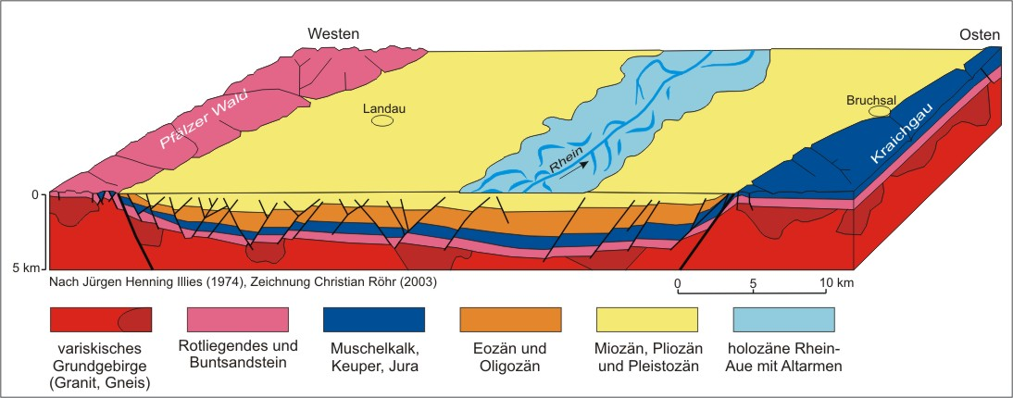
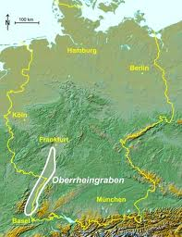
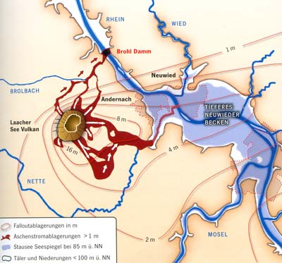
Rift- bzw. Grabenbruchzonen
Oberrheingraben

Slide 34
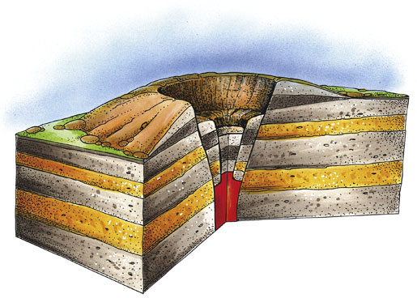
Rift- bzw. Grabenbruchzonen
Laacher See-Ausbruch vor 13.000 Jahren!
Oberrheingraben

Slide 35
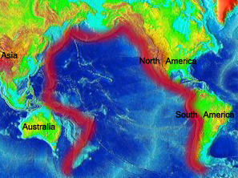
„Ring of Fire“
Hawai-Hotspot
Aktiver moderner Kontinentalrand

Slide 36
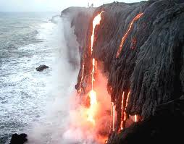
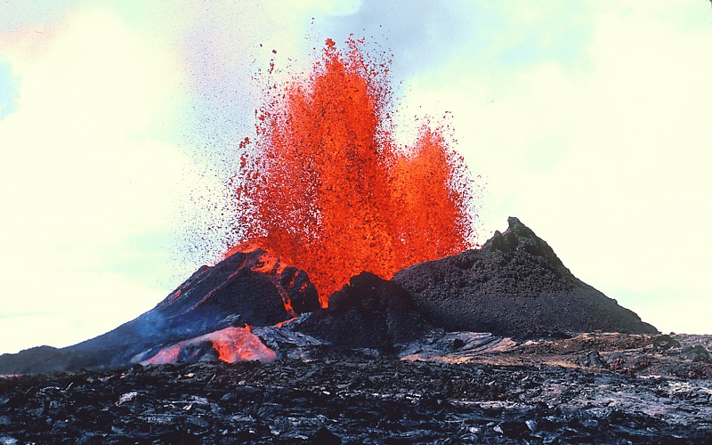
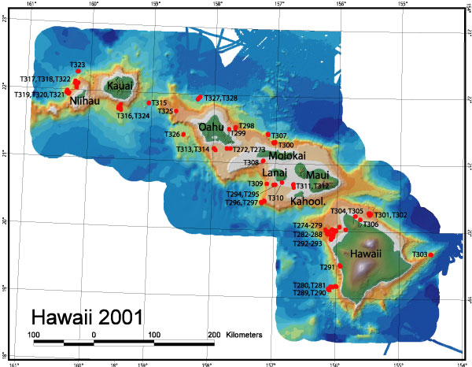
Hotspot Hawaii_1

Slide 37
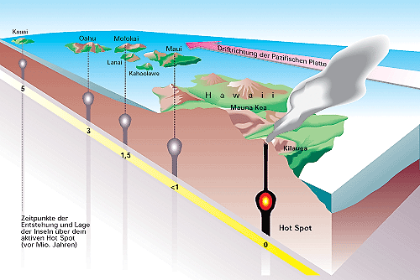
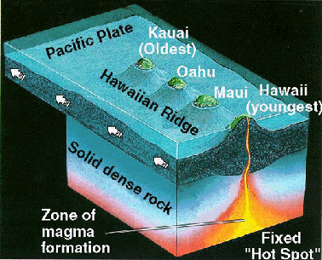
Hotspot Hawaii_2

Slide 38
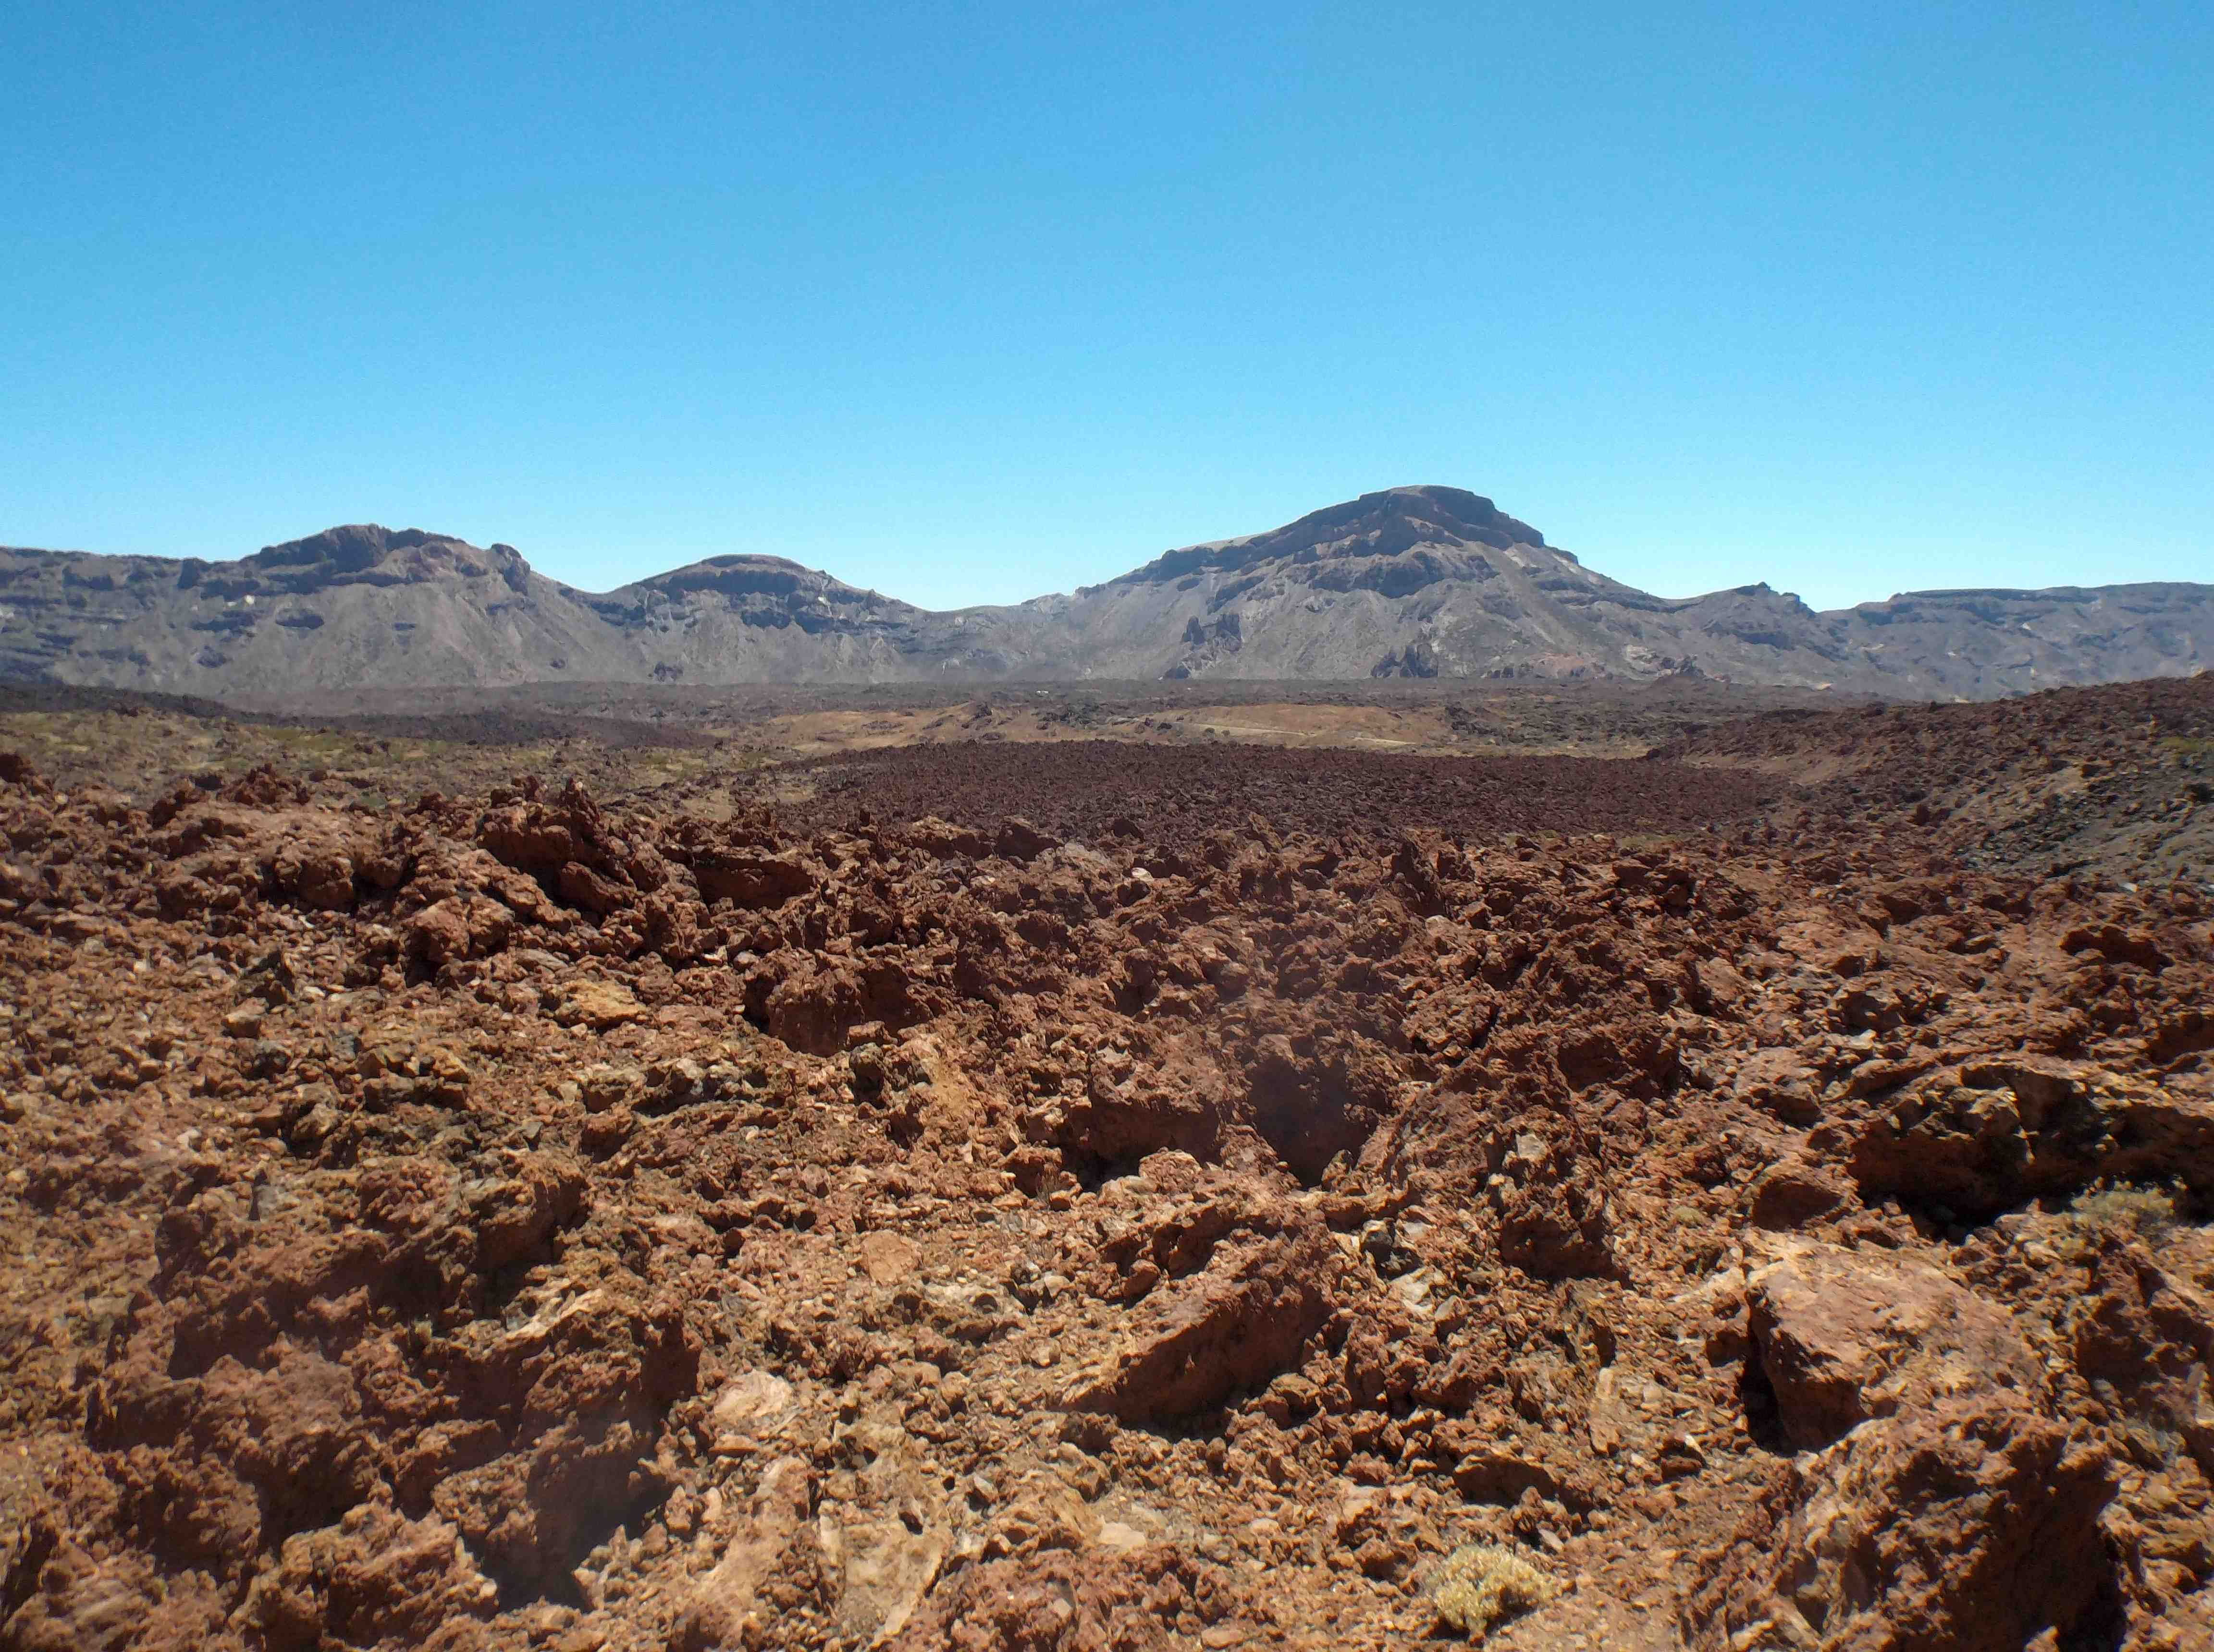
Vulkanflankenbrüche und Tsunamis
Am Beispiel von La Palma, Teneriffa und Santorin

Slide 39

Phonolite der Kanarischen Inseln_6
Obsidian
Saure, weil quarzreiche Laven bilden helle, spröde, blockige Oberflächen !

Slide 40

Blob-Modell_Kanarische Inseln_1
Wie die Hotspots ein Phänomen des Intraplattenvulkanismus, allerdings steigt hier das Magma vom Hotspot in form von Blasen auf, die insgesamt mehr Raum einnehmen.

Slide 41

Blob-Modell_Kanarische Inseln_2
Auf den Kanaren überwiegen basaltische Laven (dunkel, dünnflüssig).

Slide 42

Blob-Modell_Kanarische Inseln_3
Basaltisches Magma steigt in Form von Gängen (dikes) in Schwärmen auf!

Slide 43

Basalte der Kanarischen Inseln_4
Kristallisation im Kern eines Ganges besser, da er langsamer auskühl!

Slide 44



Pyroklastika und deren Gefüge
Ignimbrite
Asche, Tuff, Lapilli, Bimsstein, Blöcke und Bomben
lagern sich in Schichten ab.
Korngrößen verfestigter Pyroklatika aus und ergänzend dazu: Matthes S. 1996. Mineralogie. 499p., Springer, Berlin.

Slide 45

Tuffe der Kanarischen Inseln_7
Asche, Tuffe, Lapilli, Bimsstein in Schichten gelagert!

Slide 46

Ignimbrite der Kanarischen Inseln_8
Diese gebogenen „Schwarten“ entstanden durch laminares Fließen
in einer dicken vulkanischen Glutwolke!

Slide 47


Massenbewegungen_Kanarische Inseln

Slide 48

Teneriffa_Flankenkollaps

Slide 49

Teneriffa_Canadas-Caldera

Slide 50

Tsunami-Entwicklung_2 Min. – 9 Stund.

Slide 51

Tsunami

Slide 52

Tsunami

Slide 53

Tsunami

